Slide 1





4NN

Slide 2

Как мотивировать гостей потреблять здоровые и качественные продукты?

Slide 3
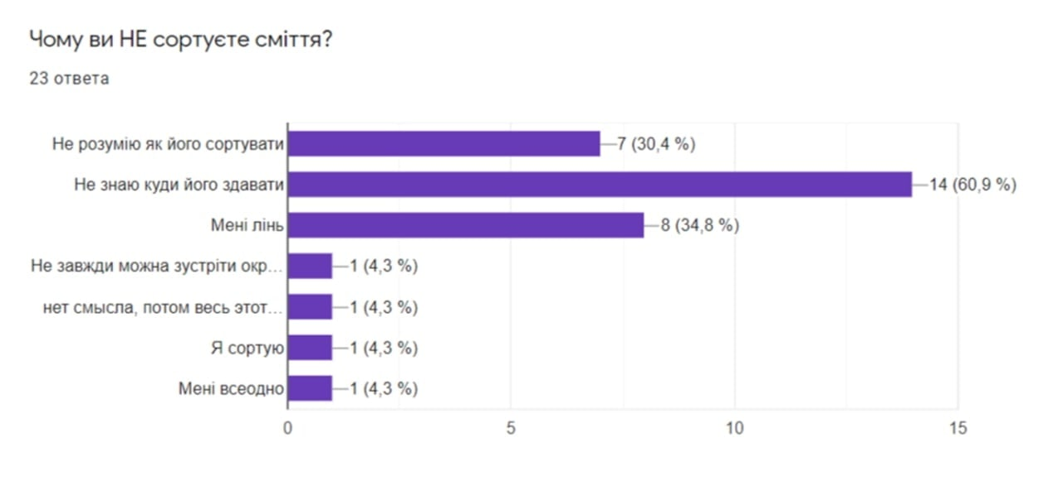
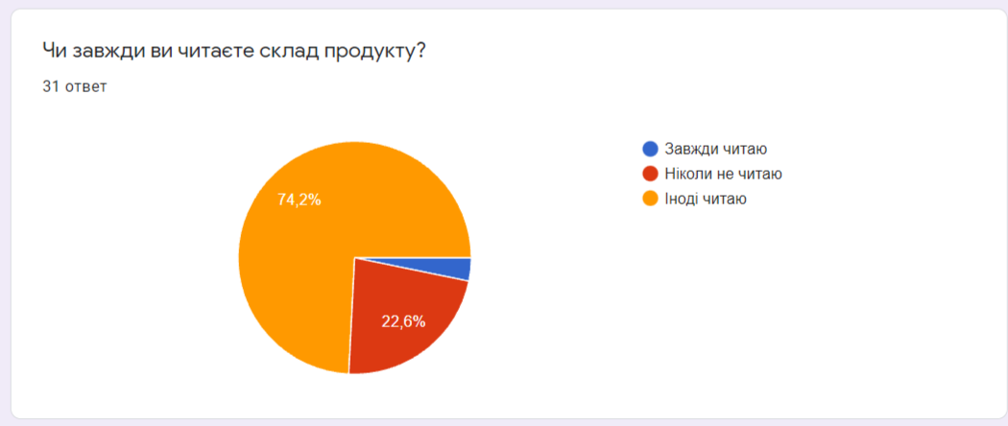
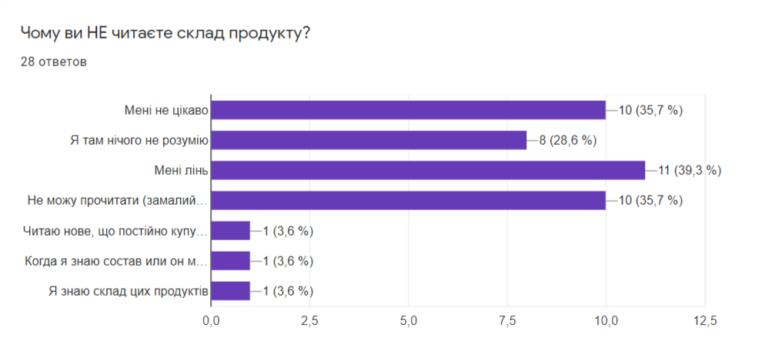
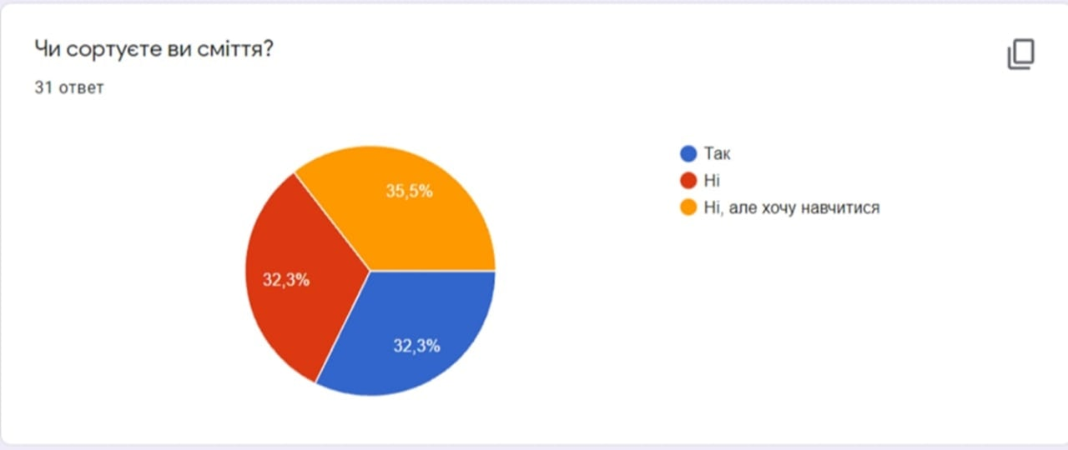
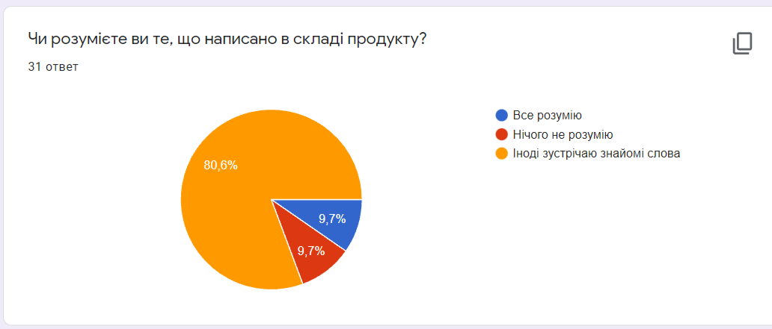
Актуальность

Slide 4
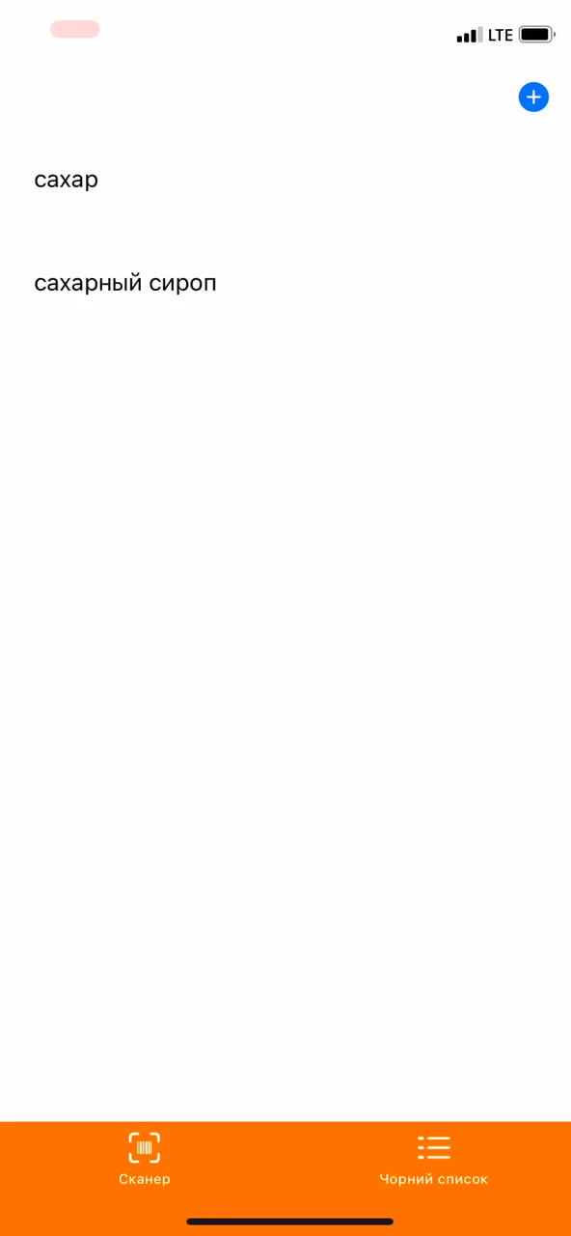
Решение
Подробная информация про продукт
Сканируй и узнавай ->
Аналитика состава, визуализация
Наличие/отсутствие нежелательных компонентов(по личному списку)
Рекомендации по сортировке
мусора

Slide 5
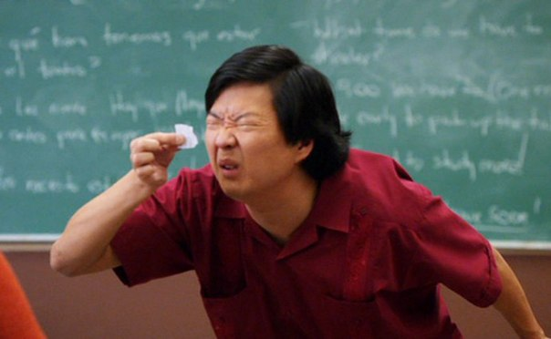
Гости
Небезразличны к здоровому образу жизни
Обеспокоены состоянием окружающей среды
Делают заказы онлайн
Хотят избегать определенных ингридиентов в продуктах

Slide 6

Главные конкуренты
Аналогическая система, интегрированная в приложение, отсутствует у конкурентов (на нашем рынке мы не нашли)

Slide 7
Бизнес модель
B2C
Увеличение онлайн продаж
Увеличение количества скачиваний приложения
Переход гостя на более качественные и более дорогие продукты

Slide 8
Ресурсы
Результат
Команда разработчиков (4nn тут)
База данных по компонентах продуктов
Время (2 месяца)
+4,5 миллиона потенциальных гостей
+ % рынка среди систем сканер-> товар
Впечатление гостя

Slide 9
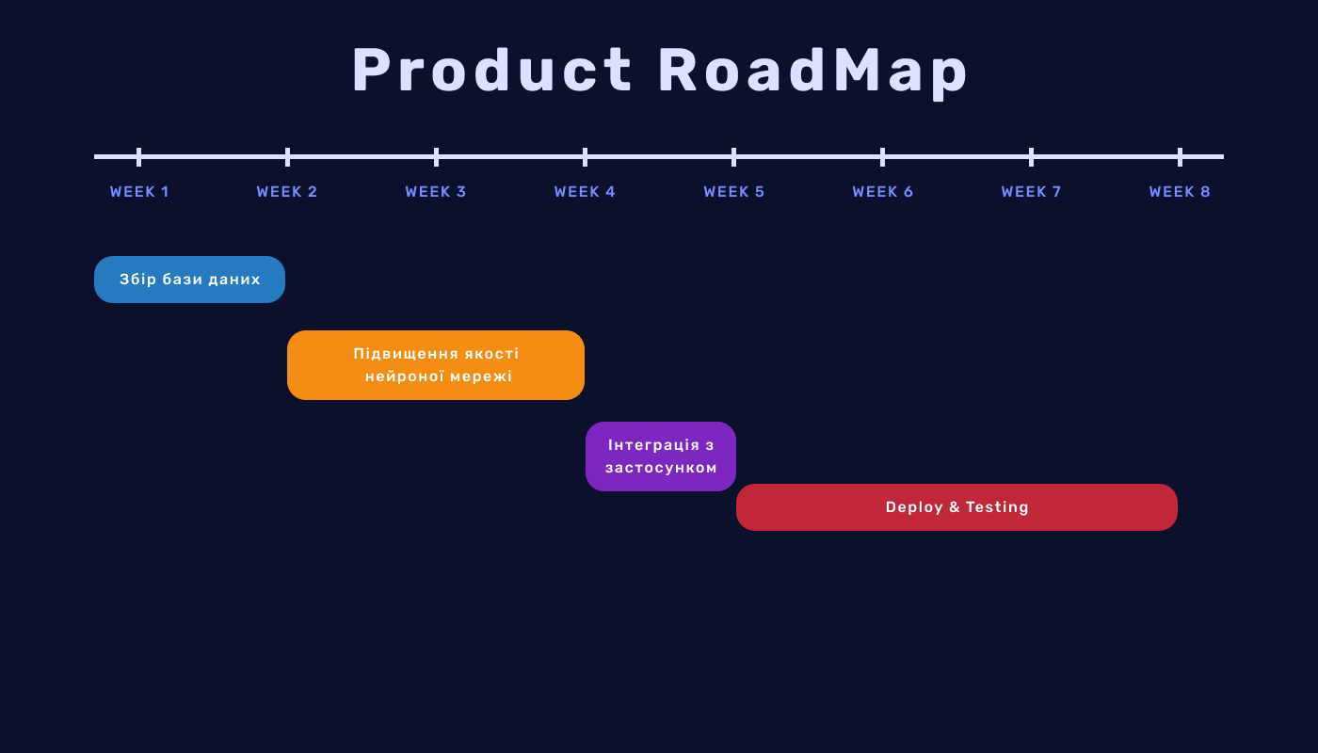

Product Roadmap

Slide 10
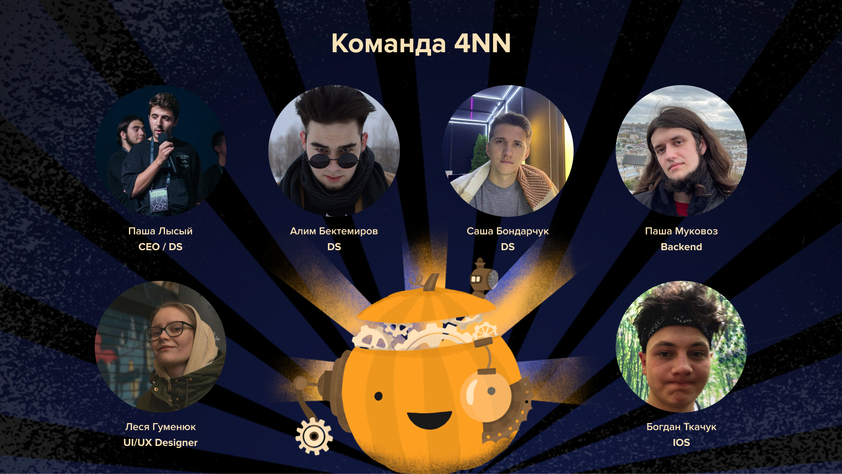
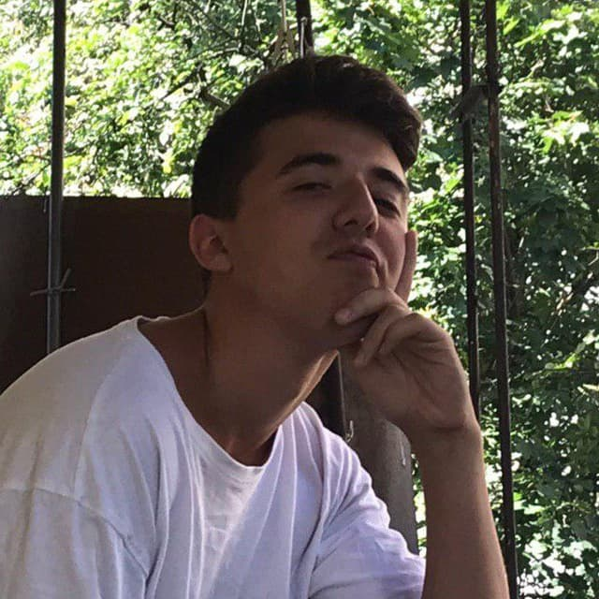


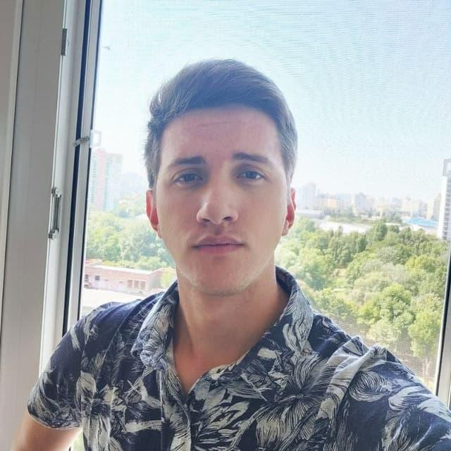
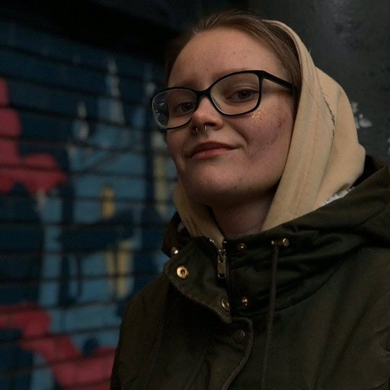
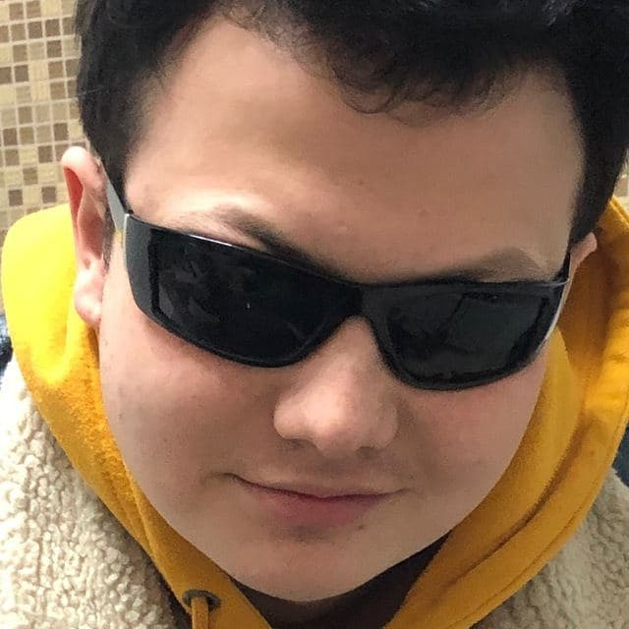
Команда 4nn
Pasha Lysyi
Alim Bektimirov
Pasha Mykovoz
Sasha Bondarchuk
Lesya Gumenuk
Bohdan Tkachuk

Slide 11
Давайте воплощать
крутые идеи вместе!
Contacts:
Pasha, Team Lead 4NN
Phone - 0959417580
Mail - lysyi.pavlos@gmail.com
Tg - @pypashka

